Slide 1

  Chào mừng thầy cô giáo đến với tiết học

Slide 2




Bài 20:
Phép cộng (có nhớ)
Số có hai chữ số với số có 2 chữ số

Slide 3

Tiết 1

Slide 4



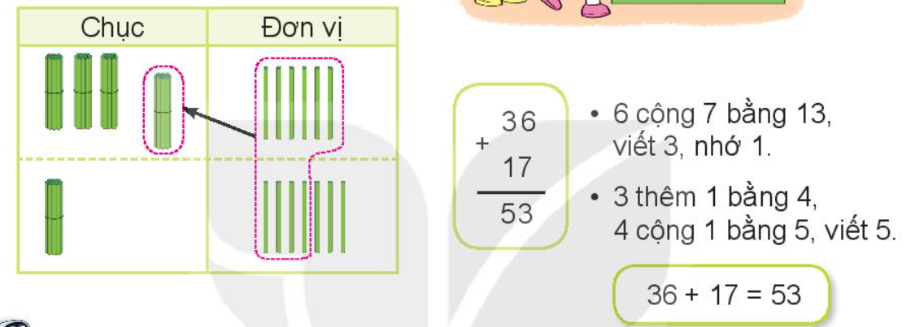

Slide 5

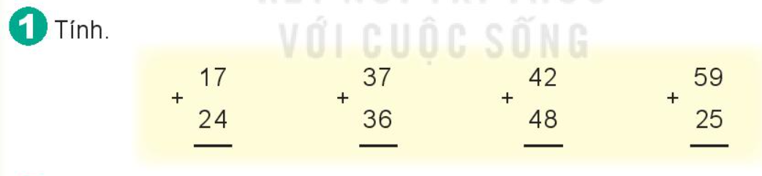
41
73
90
84

Slide 6
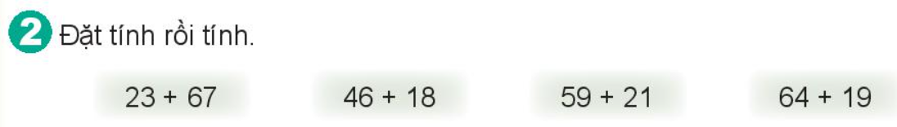
23
67
－
90
46
18
－
64
59
21
－
80
64
19
－
83
+
+
+
+

Slide 7
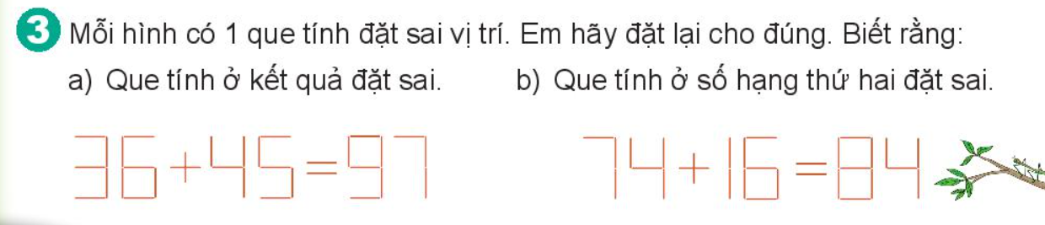
81
10

